Slide 1

Synergistically utilize technically sound portals with frictionless chainsSynergistically
智能聊天机器人
组长：蒋祎
组员：张天翊，谭兴成，王世龙，娄泰宇

Slide 2
Synergistically utilize technically sound portals with frictionless chainsSynergistically
01.项目概述
02.项目背景
03.需求来源
Contents
04.国内外技术现状
05.需求分析

Slide 3

“
Part one
“
项目概述

Slide 4

“
聊天机器人，是一种经由对话或文字进行交谈的计算机软件程序，在多重领域中均有应用。
“
01
人工智能技术突破了聊天机器人原有的技术瓶颈，而且在企业中大量布局，市场前途非常光明
P A G E
4

Slide 5
“
Part two
“
项目背景

Slide 6

01
03
2014-2018年，全球服务机器人销量逐年增长，而且增长非常迅速
在航空领域，航空公司对聊天机器人高度关注。
聊天机器人市场前景良好
规模将进一步扩张
02
04
未来2019-2026年，全球聊天机器人相关市场将加速增长。
聊天机器人应用范围广泛，作用明显。

Slide 7
“
“
Part three
需求来源

Slide 8
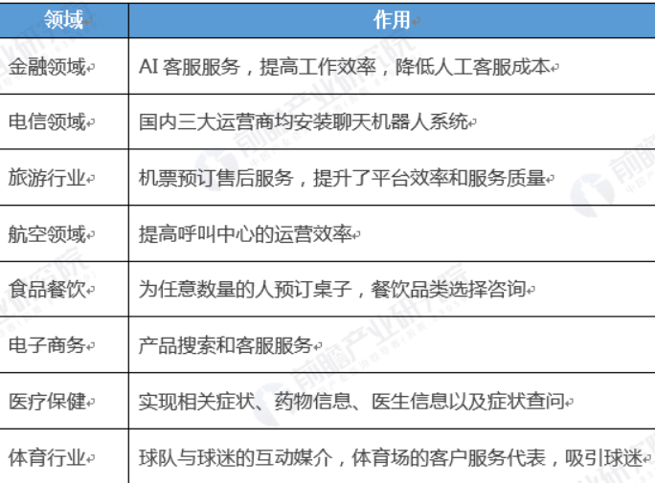
需求来源
需求来源
Synergistically utilize technically sound portals with, Synergistically
Synergistically utilize technically sound portals with, Synergistically
聊天机器人的应用领域逐渐广泛，包含金融、电信、旅游甚至体育、医疗等领域，聊天机器人已开始慢慢渗透到了人们的日常生活中
Synergistically utilize technically sound portals with, Synergistically
Synergistically utilize technically sound portals with, Synergistically
Synergistically utilize technically sound portals with, Synergistically

Slide 9
“
Part four
“
国内外技术现状

Slide 10
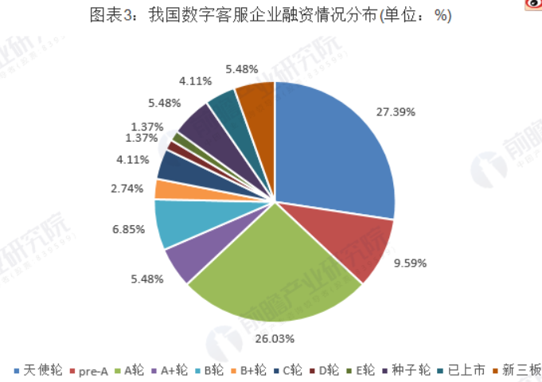
国内外技术现状
国外的bot startups种类比较多，各个等级的企业都有，从最上面的应用层来说，slack、messenger、telegram、kik等各个message平台上都有大量的bot，包括各种各样的服务。这类bot门槛较低，缺乏核心技术，通常是一个idea来支撑整个企业，容易同质化，来源可能是各种bot比赛的产物，域名都是.ai，稍微大一点的支持多个平台，很多都是只在slack上使用，有一种bot成海的感觉，什么样的服务都可以用bot来做，强行改变交互方式。有的slack bot服务于team，有的是将slack与其他服务，比如google analytics，以bot的形式进行桥接。
目前，我国企业聊天机器人重点布局客服领域。埃森哲与蚂蚁金服发布《新客服白皮书》显示，目前新客服创新中核心技术之一便是对话机器人。报告显示，大量资本将聊天机器人持续投入智能客服领域。截至2018年12月31日，国内共有73家提供数字客服解决方案的企业获得融资，26.03%的企业获得A轮融资，部分公司融资到C轮以上。

Slide 11
“
Part five
“
需求分析

Slide 12
1.需求分析
本系统旨在提供用户的聊天需求以及智能助理服务
01
任务完成类型
02
问答类型
03
闲聊类型

Slide 13
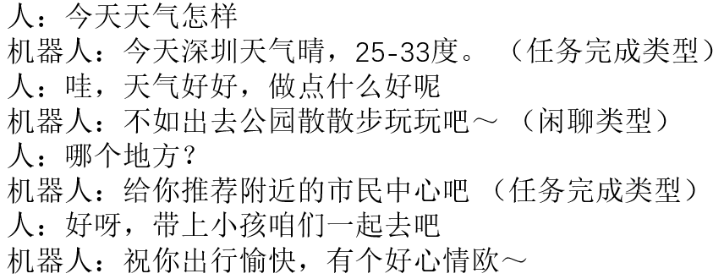
1.需求分析

Slide 14

2.系统分析
声学语音部分
自然语音部分
自然语言理解部分包括：
NLU（语言 理解）
DST（对话状态管理）Policy（动作候选排序）
NLG（语音生成）
声学语音部分包括：
ASR（语音识别）TTS（语音合成）

Slide 15
Synergistically utilize technically sound portals with, Synergistically utilize technically sound, , Synergistically
Thank You！
Synergistically utilize technically sound portals with, Synergistically utilize technically sound, , Synergistically

